Slide 1
Supply Chain Last Mile
Jaime Darley Angulo Tenorio
John Alejandro Pastor Sandoval
Juan Camilo Vergara Tao
Juan Diego Velasquez Pinzon
Grupo ModSim 303

Slide 2
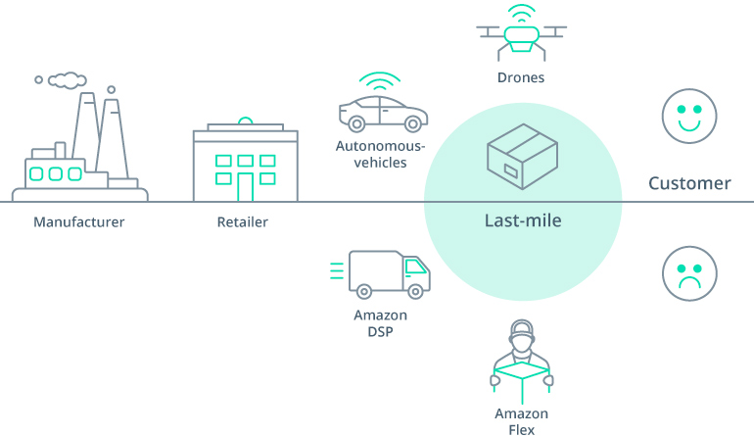
¿Que es Supply Chain Last Mile?
Supply Chain Last Mile, o cadena de suministro en la última milla, se refiere al tramo final del proceso logístico, en el que los productos son transportados desde un centro de distribución hasta el cliente final. Esta etapa es considerada una de las más críticas y costosas en la cadena logística, especialmente en contextos urbanos o con alta demanda de entregas rápidas.

Slide 3


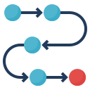
Paradigmas
Simulación por Eventos Discretos (SED / DES): Se enfoca en modelar procesos operativos mediante una secuencia de eventos que ocurren en puntos específicos del tiempo. (colas, asignación de recursos)
Simulación Basada en Agentes (ABM): Modela el comportamiento de entidades autónomas llamadas agentes que interactúan entre sí y con el entorno. (vehículos, centrales)
Dinámica de Sistemas (DS / SD): Utiliza flujos continuos para representar el cambio de variables agregadas en el tiempo, como el personal total, la tasa de producción o el inventario. (rotación de personal)

Slide 4



PROBLEMAS PRINCIPALES
01
Tiempo de entrega de los Pedidos
02
Tiempo de los productos
03
Rotación de personal en manufactureras y distribuidoras

Slide 5
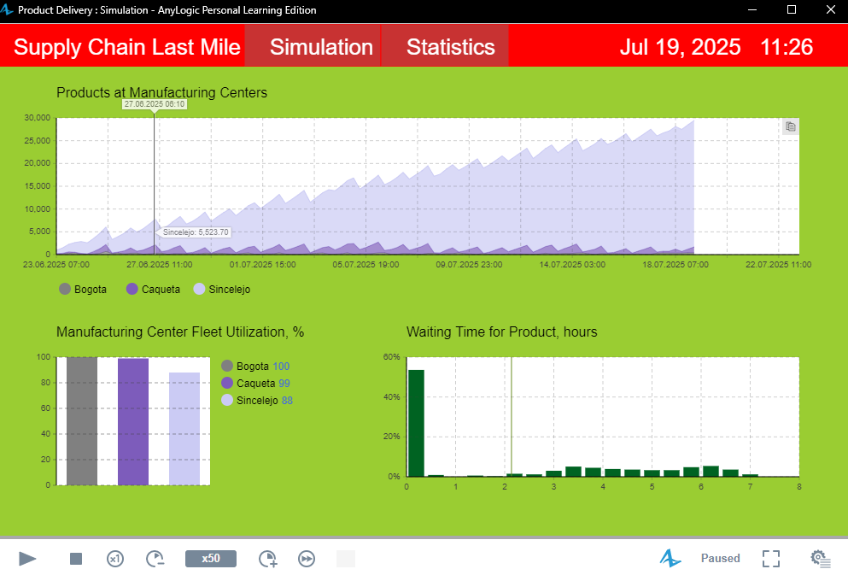
Tiempo de Entrega
Los tiempos de entrega no solo aumentan por el tiempo de viaje, también por el tiempo de producción de los productos y el tiempo de descarga y guardado de los productos.

Slide 6
Tiempo de Productos
¿Que tan óptimo es el proceso de crear los productos en base a la demanda y cuando tiempo tardan en ser despachados?

Slide 7
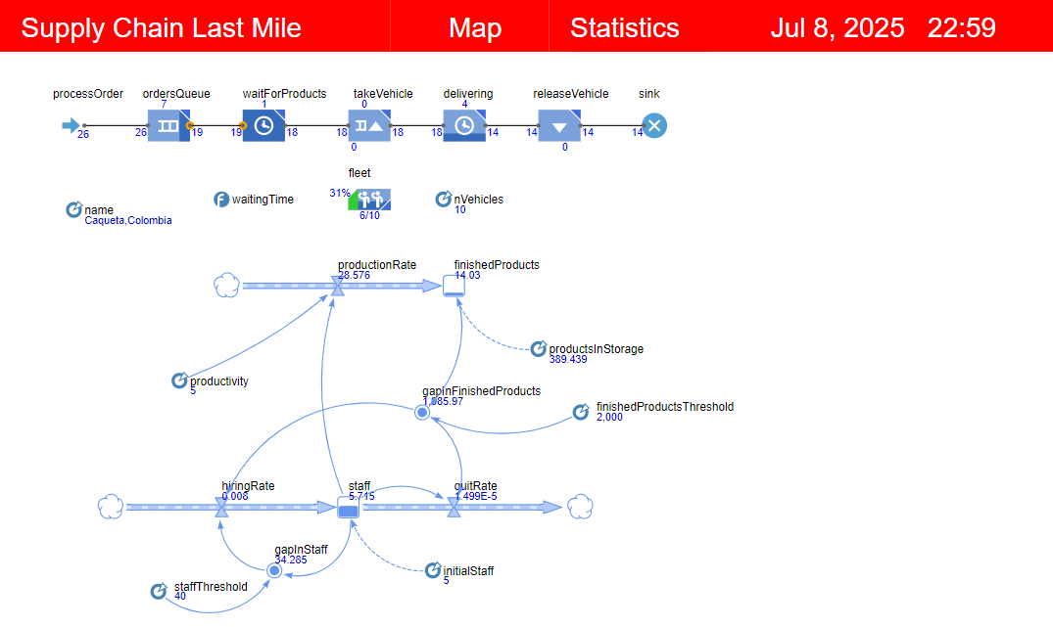
Rotación de Personal
El cambio de personal en las manufactureras y distribuidoras afecta los procesos de cargue y descargue

Slide 8
¿Que desarrollamos?
Con base en este marco teórico, desarrollamos un modelo de simulación en AnyLogic, inspirado en el tutorial oficial Supply Chain GIS (Agents) de la plataforma. Nuestro objetivo fue representar un sistema de distribución de última milla más robusto y realista, capaz de analizar el desempeño del sistema ante diferentes condiciones operativas.
En el modelo, simulamos una red nacional de distribución, donde múltiples manufactureras despachan productos a distribuidores en distintas ciudades. Usamos eventos discretos para modelar el flujo de pedidos —desde su generación, carga, transporte y entrega—, y dinámica de sistemas para representar procesos estratégicos como la producción de productos y la gestión de personal.

Slide 9
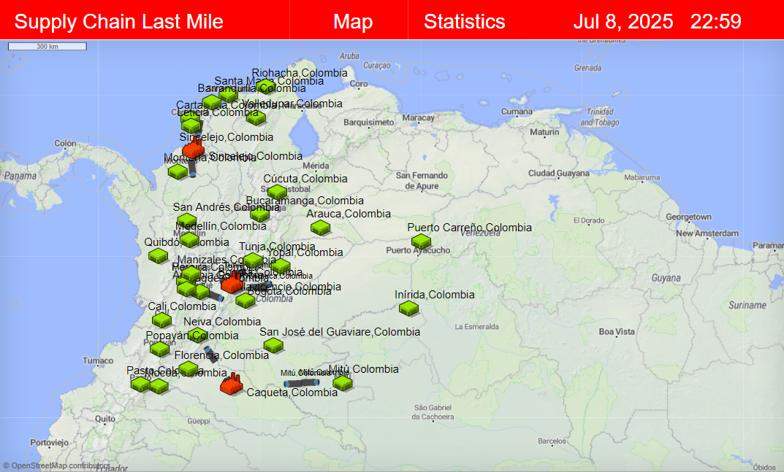
Modelo

Slide 10
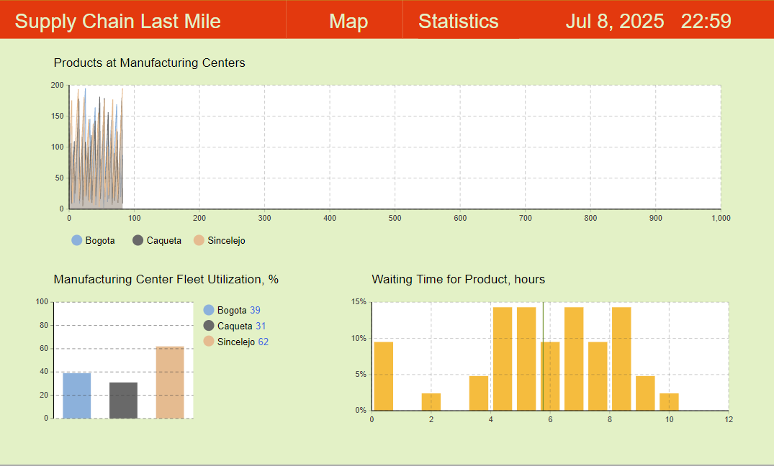
Estadísticas

Slide 11
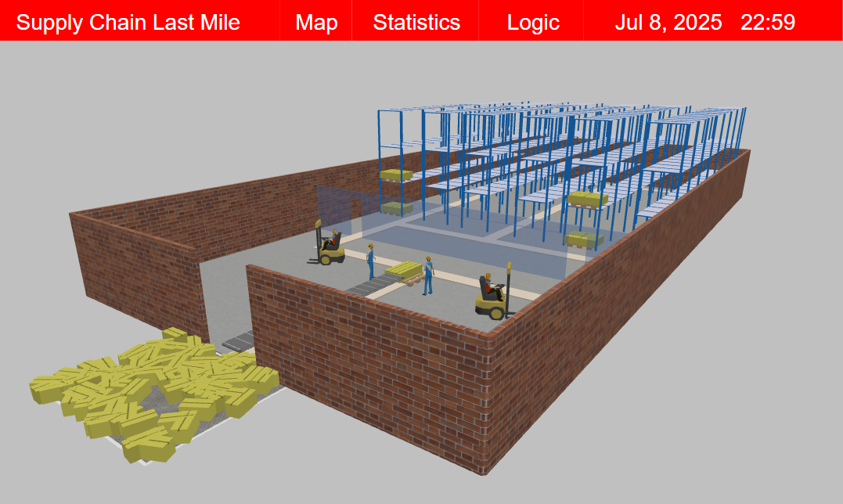
Distribuidora

Slide 12
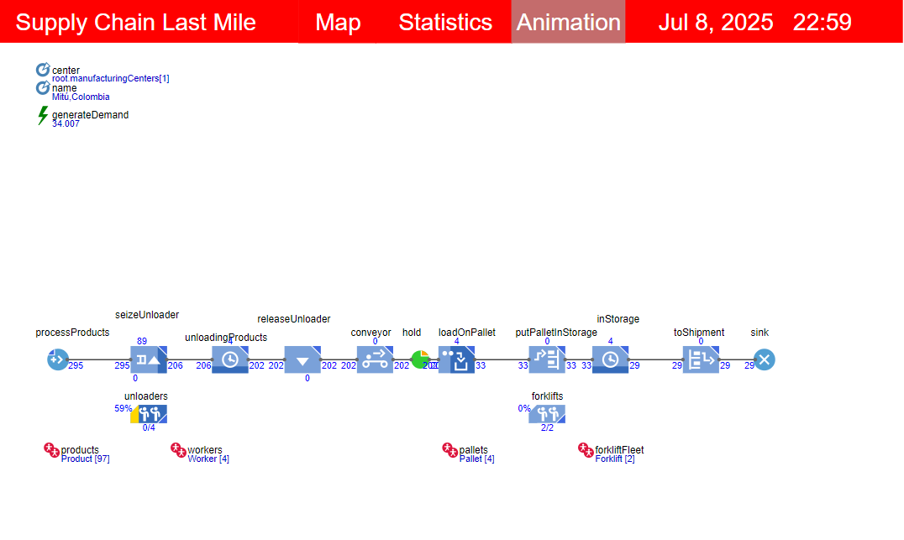
Lógica Distribuidora

Slide 13
Lógica Manufacturera

Slide 14
Conclusiones
Integración de paradigmas: El modelo combina eventos discretos (logística) con dinámica de sistemas (producción y personal), permitiendo analizar decisiones operativas y estratégicas.
Realismo del sistema: Incorpora variables como tiempos de carga, flota, inventario y personal, logrando una representación cercana a un sistema real de última milla.
Adaptabilidad dinámica: El sistema se ajusta automáticamente ante cambios en demanda o recursos disponibles
Conexión entre áreas: La logística depende de la producción y del personal, mostrando cómo decisiones estratégicas afectan directamente el rendimiento operativo.
Herramienta para análisis: Permite simular escenarios como alta demanda o falta de flota, apoyando la toma de decisiones para mejorar tiempos y eficiencia.

Slide 15
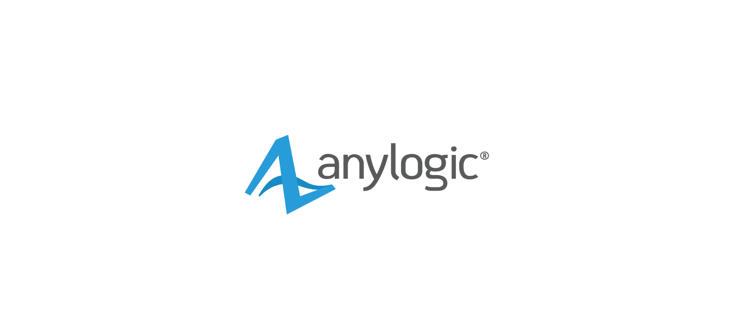

¡Gracias por su atencion!

